Slide 1
SageMaker Hyperpod训练相关feature
梁宇辉 ML SSA

Slide 2
Elastic training
基于Hyperpod的training operator：
该EKS addon组件通过智能故障恢复和进程级管理，帮助大规模 GPU 集群高效运行分布式训练，减少中断恢复时间并降低成本。
集成了Pytorch Distributed Checkpoint(DCP)
分布式检查点（DCP）支持从多个 rank 并行加载和保存模型，并能处理加载时的重分片操作，从而实现在一个集群拓扑中保存模型后在另一个不同的集群拓扑中加载。
DCP即支持同步保存checkpoint也支持异步保存checkpoint。
支持PyTorch with Distributed Data Parallel(DDP) and Fully Sharded Data Parallel(FSDP)训练方式。
实现了一个定制的torchrun的 rendezvous后端名为“hyperpod”。
Rendezvous：一个结合了 peer discovery 的分布式同步（distributed synchronization）原语。
Torch built-in的rdzv_backend有C10d和etcd。
Notes:
在 Torch Distributed Elastic 上下文之中，人们使用 rendezvous 这个术语来特指一个特定功能：一个结合了对等发现（peer discovery）的分布式同步（distributed synchronization）原语。

Slide 3
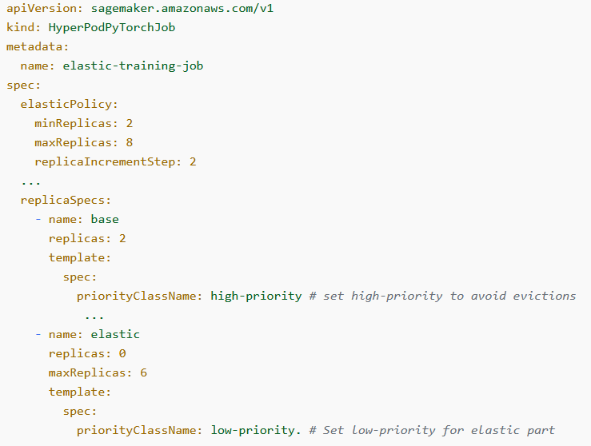
Continue…..
优点：提供了更好的集群使用率，最小化集群的idle时间。
通过elastic Policy可以设定最大数量和最小数量的节点资源，以及scaling资源时的粒度。初始化的节点的数量可以手动设定。
Elastic training job可以通过借助kueue的优先级队列来设定任务抢占。为了防止低优先级任务的饥饿，可以配置两个replicaspec来缓解。
一个是normal或者high priority，且需要资源小的spec
一个是low priority的，但是拥有最大节点数的spec
Notes:
参考blog：https://aws.amazon.com/cn/blogs/machine-learning/adaptive-infrastructure-for-foundation-model-training-with-elastic-training-on-sagemaker-hyperpod/
参考：https://github.com/aws/sagemaker-hyperpod-recipes

Slide 4
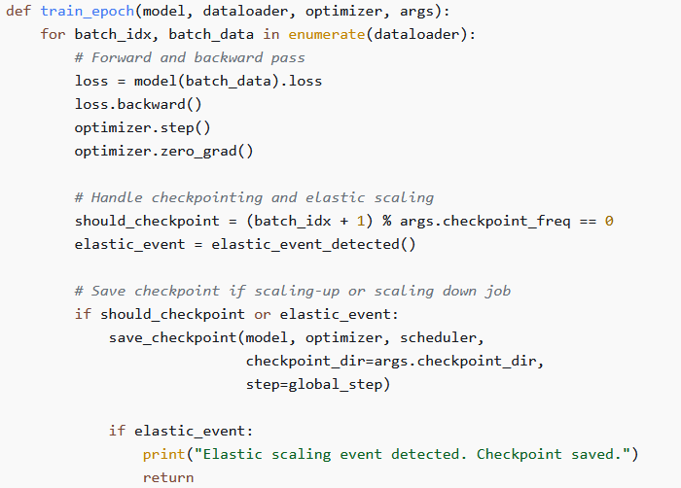
Continue…..
Tips：
当探测到节点scaling变化后，你的训练脚本中需要保存checkpoint并退出：

Slide 5
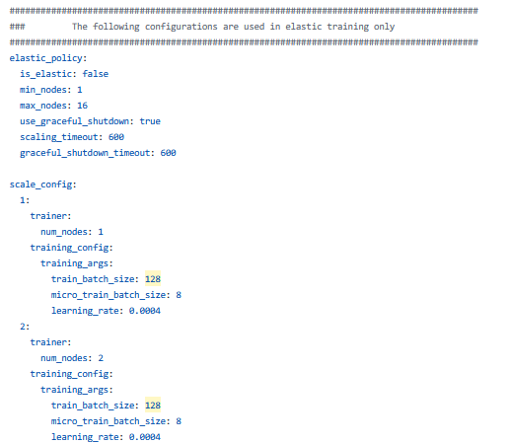
Continue…..
节点变化以后，如何更好的自适应GPU ranker的变化：
手动通过在训练脚本中根据新的world size以及设定的global batch size（该参数可能是固定的）来动态计算相关的超参数以及并行度设定。
SMHP 的recipes直接适应超参数调整以及并行策略的调整。
SMHP 的recipes可以通过在yaml文件中配置scale_config来调整：
Notes:
参考：https://github.com/aws/sagemaker-hyperpod-recipes/blob/main/recipes_collection/recipes/fine-tuning/llama/llmft_llama3_1_8b_instruct_seq4k_gpu_sft_lora.yaml
Elastic training does not currently support checkpointless training capabilities, HyperPod managed tiered checkpointing, or Spot instances.

Slide 6
Checkpointless training
限制：
当前Checkpointless training和SMHP Elastic training，以及managed tier checkpoint是不能一起使用的。
该feature当前是基于Nvidia Nemo框架的。
该feature依赖于SMHP training operator。
TCPStore-less/root-less NCCL and Gloo initialization
痛点：对于使用TCPStore作为peer discovery的情况（比如典型的C10d rendezvous backend就是使用的TCPStore），在process Group初始化的时候，每个ranker都要和所谓的root server/ranker 0进行通信，对于超大集群这个初始化过程会增大ranker 0的负担以及单点故障问题。
方案：Checkpointless training消除了这种中心化依赖。
系统不再将所有连接请求汇集到单个root server，而是使用对称访问模式。每个ranker使用全局组计数器独立计算peer connection信息。各ranker使用预先确定的端口分配直接相互连接。即使在拥有数千个节点的集群上,进程组初始化时间也从数十分钟降至几秒钟。该系统还消除了基于root server初始化所固有的单点故障风险。
它是AWS自己的实现：需要修改NCCL, Gloo, and PyTorch。
Notes:
参考博客：https://aws.amazon.com/cn/blogs/machine-learning/checkpointless-training-on-amazon-sagemaker-hyperpod-production-scale-training-with-faster-fault-recovery/
Checkpointless training依赖SMHP training operator。
Checkpointless training on SageMaker HyperPod is built on top of the NVIDIA NeMo Framework User Guide.
elastic agent 是一个独立的进程，负责管理其下的 workers。它起到了类似进程管理系统 supervisor 的作用，
会在启动的时候确保每个 worker 的设置正确。由于有关 WORLD_SIZE 和 RANK 的信息不再需要用户提供，elastic agent 会负责处理。除此之外，worker 的失效也是由 elastic agent 负责捕获处理。可以说 elastic agent 是弹性训练中最核心的抽象概念。

Slide 7
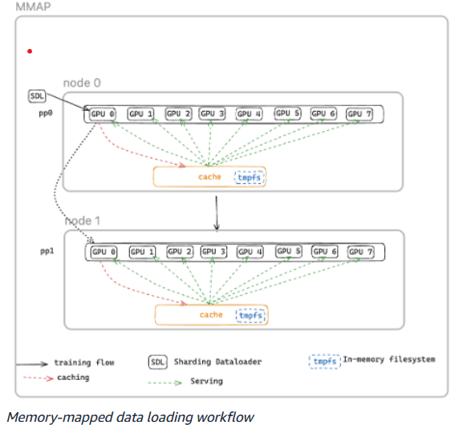
Continue…..
Memory-mapped data loading
优点：
健壮性：训练数据被映射到共享内存区域，即使单个进程失败，这些区域也会持续存在。
便利性：数据加载器状态得以保留,有助于确保训练从正确的位置继续,不会出现重复或跳过样本的情况。
该机制给每个节点仅维护一份数据副本(相比之下,传统数据加载器在 8-GPU 节点上会保留 8 份副本)来减少主机 CPU 内存使用量,并且训练可以立即使用缓存批次恢复,同时数据加载器在后台并发预取下一批数据。
缺省情况下，每个节点只有local ranker 0从数据源读取数据并写入该节点内共享的memory-base的文件系统。

Slide 8
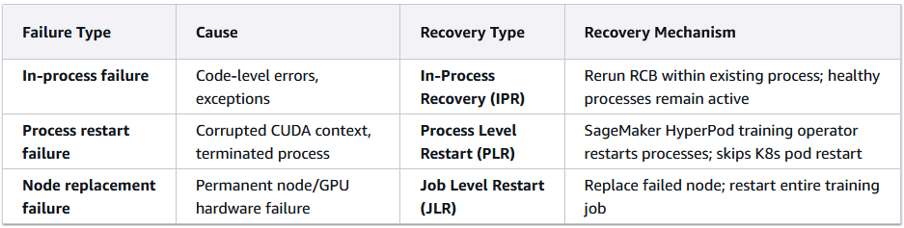
Continue…….
In-process recovery
简单讲in process recovery指的是重新执行进程内的某个代码块。
如果只是做in process recovery，进程本身不会被重启。那么该GPU进程涉及到的CUDA 上下文，计算图编译cache以及GPU state这些都是active的，只是重新执行你的train loop代码块。因此能减少给GPU进程重启初始化的过程。
优点：Checkpointless training会自动递进的采取恢复机制（参见下图）
Notes:
https://github.com/aws/sagemaker-hyperpod-recipes/blob/main/recipes_collection/recipes/training/llama/checkpointless_llama3_70b_pretrain.yaml

Slide 9
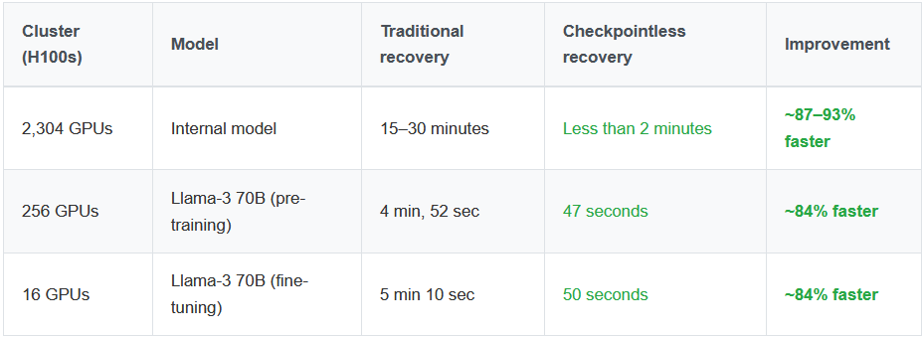
Continue….
Peer-to-peer state replication
优点：持续的peer-to-peer的状态复制。更快的恢复速度，只需要从peer拷贝自己的model/optimizer shard部分。
每个 GPU ranker 会在peer的多个GPU显存上维护其模型分片（包括模型权重和优化器状态）的冗余副本。
支持checkpoint offload到CPU memory（可选的）
Performance result：
Notes:
参考blog：https://aws.amazon.com/cn/blogs/machine-learning/checkpointless-training-on-amazon-sagemaker-hyperpod-production-scale-training-with-faster-fault-recovery/

Slide 10
Managed tiered checkpointing
2个层级：
CPU/系统 memory是primary tier；
S3是第二个tier。
特点：
和Pytorch的Distributed checkpoint/DCP的async_save集成。
Checkpoint会先保存到当前节点的系统RAM，然后自动复制checkpoint得到临近节点的系统RAM。
定期根据设定的频率保存checkpoint到S3做持久化。
优点：
更快的检查点操作：基于内存的存储相比基于磁盘的检查点提供更快的保存和加载时间，从而实现更快的恢复。
容错能力：跨节点自动检查点复制，加速从硬件节点故障恢复时间。
最少的代码更改：简单的API集成只需要对现有训练脚本进行少量修改。
改进的训练吞吐量：减少检查点开销意味着将更多时间用于实际训练。
Notes:
参考：https://pypi.org/project/amzn-sagemaker-checkpointing/

Slide 11
Resiliency实现的核心因素
监控：
监控的scope/ metric
根据监控来定制的触发行为（比如告警，或者调用lambda函数执行某些action等等)
健康检查：
健康检查的范围/深度
健康检查的时机
健康检查失败后的action
Replace节点的供给：
当需要replace节点的供给时，如何实现？
故障节点的探测/处理以及自动恢复：
如何持续性的探测节点可能的问题？（比如通过应用日志，系统日志，监控指标等等）
如何判定某个节点有故障以及故障类型？（故障归因分析）
故障节点如何处理：
什么情况下需要隔离？
什么情况下需要自动recovery（通过reboot或者replace节点/node）？
任务自动恢复：
整个任务自动恢复的逻辑/流程图
配合编排工具一起实现
人为干涉和自动化流程的结合：
什么时候需要人为干涉；
什么时候通过自动化来提升流程的效率。

Slide 12
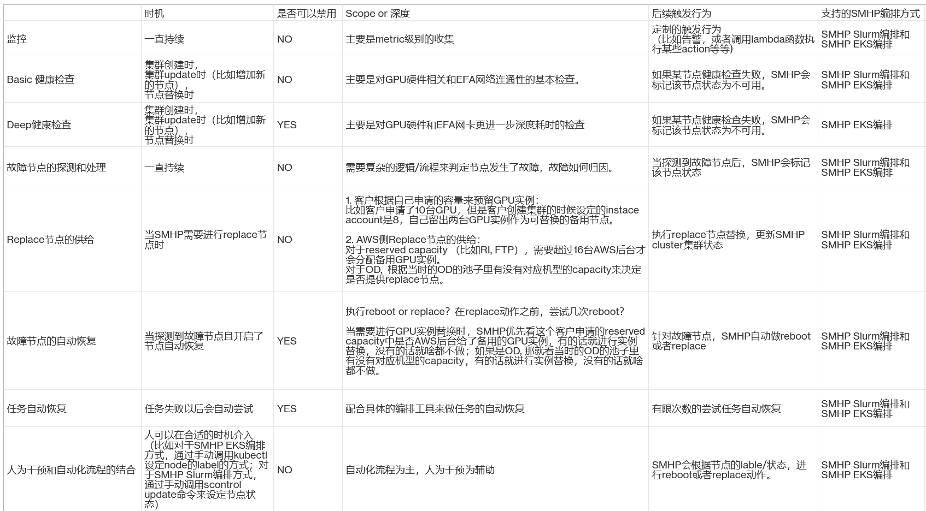
SMHP Resiliency提供的能力
Notes:
https://aws.amazon.com/blogs/machine-learning/introducing-amazon-eks-support-in-amazon-sagemaker-hyperpod/
https://docs.aws.amazon.com/sagemaker/latest/dg/sagemaker-hyperpod-eks-run-jobs-kubectl.html
https://quip-amazon.com/iTqsAkNcnRU6/SMHPResiliency

Slide 13
谢谢！

